Slide 1
Contenido
5a al 5f (con la información actualizada)
5.i Evidencias del Proceso
Producto 4 Fotos del organizador de la lectura: El arte de formular preguntas esenciales…
Producto 5 Fotos de los organizadores de las lecturas: a) La indagación…
b) Las habilidades… c) Interdisciplinariedad…
Producto 6 Fotos del formato: d. AME General
Producto 7 Fotos del formato g. EIP Resumen
Producto 8 Fotos del formato h.EIP Elaboración de Proyecto
Producto 9 Fotos de las sesiones de trabajo

Slide 2
Contenido 4°RT
Producto 10 Evaluación: Tipos, herramientas y productos de aprendizaje
Producto 11 Evaluación: Formatos para los Prerrequisitos y para el Producto
Producto 12 Evaluación: Formatos: Grupo heterogéneo
Producto 13 Lista con pasos para elaborar la infografía
Producto 14 Infografía (captura de pantalla)
Producto 15 Reflexiones personales (captura de pantalla)

Slide 3
Producto 10 Evaluación. Tipos, herramientas y productos de Aprendizaje
Cuestionarios
Seguimiento de avances
Entrevistas documentadas
Grabaciones de audio y video
Exámenes
Trabajos escritos, reportes de lectura
Presentaciones orales
Discusiones grupales y debates
Puestas en escena
Carteles, posters
Infografías

Slide 4
Producto 11 Evaluación. Formatos. Prerrequisitos. Producto Planificación

Slide 5
Producto 11 Evaluación. Formatos. Prerrequisitos. Producto Planificación calendarización de actividades
Acciones por asignatura | Semana 1 | Semana 2 | Semana 3 | Semana 4 | Semana 5 | Semana 6 | Semana 7 | Semana 8
1
2
3
4
5

Slide 6
Producto 12 Evaluación. Formatos. Grupo heterogéneo investigaciones documentales y trabajos escritos

Slide 7
Producto 12 Evaluación. Formatos. Grupo heterogéneo presentaciones orales

Slide 8
Producto 12 Evaluación. Formatos. Grupo heterogéneo autoevaluación alumno y evaluación entre maestros .

Slide 9
Producto 13 Lista: Pasos para crear una Infografía
LINEAMIENTOS PARA EL CONTENIDO (pasos)
Definir tema y Objetivo
Determinar a quién se dirige
Investigar y recolectar información sintetizándola
Ordenar información por orden de importancia
Establecer vínculos entre las áreas o disciplinas involucradas facilitando su comprensión
Mensaje claro, breve, bien redactado y no sobresaturado
Incluir referencias consultadas
Evitar imágenes, palabras y/o frases que resulten, incómodas, inapropiadas y/u ofensivas para los destinatarios o lectores de la infografía
LINEAMIENTOS PARA LA PRESENTACIÒN (pasos)
Definir dimensiones, diseño que capte la atención y facilite lectura
Planificar diseño con imágenes atractivas que atraen la atención y explican el mensaje que se está transmitiendo
Elección de colores llamativos de acuerdo al tema
Elección de tipografía, gráficos e imágenes
Mostrar originalidad y creatividad
Elegir el medio de difusión: impreso o digital

Slide 10
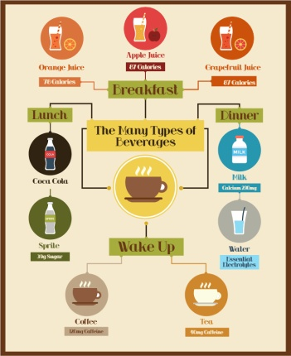
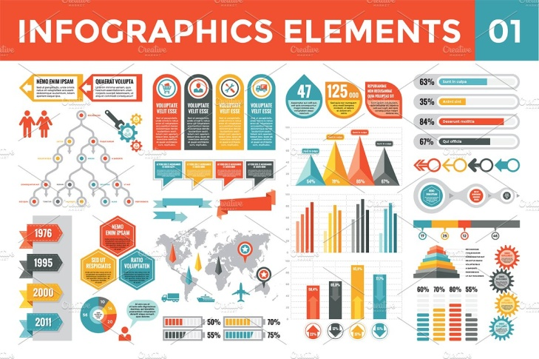
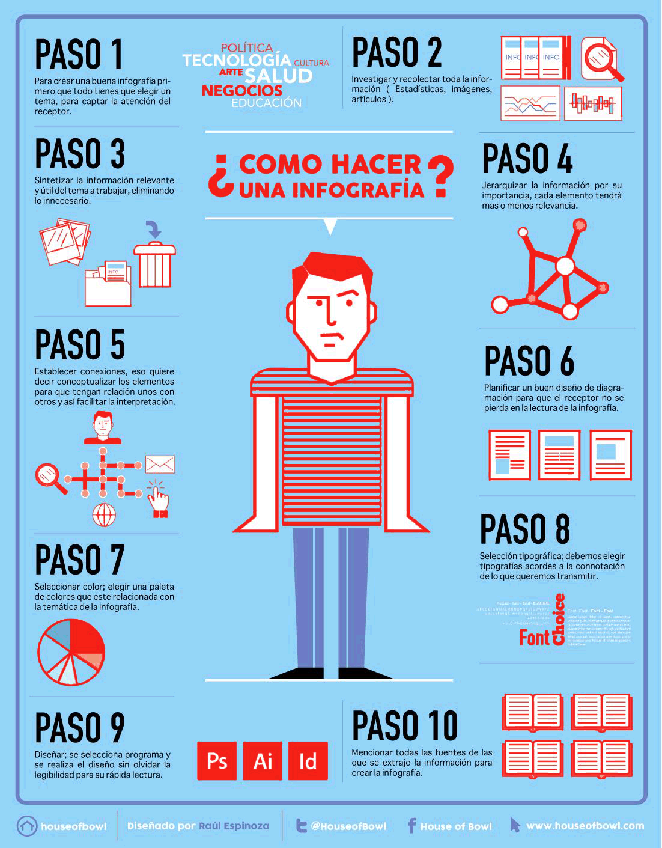
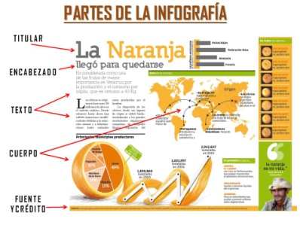
Producto 14 Infografìa
Se anexan diversos ejemplos que se mostrarán a los alumnos para que ellos mismos elaboren su propia infografía

Slide 11
Producto 15 Reflexiones personales
Reflexión, sobre el propio proceso de aprendizaje y crecimiento, durante la construcción del proyecto Interdisciplinario
1.¿Cuáles fueron las tres principales dificultades propias, para la construcción del proyecto interdisciplinario?
2. ¿De qué forma las resolviste?
3. ¿Qué resultados obtuviste y cómo se evidencian éstos?

Slide 12
Producto 15 Reflexiones personales
Reflexión, sobre el propio proceso de aprendizaje y crecimiento, durante la construcción del proyecto Interdisciplinario
4. ¿Qué aspectos crees que puedes seguir trabajando en ti para obtener mejores resultados?
5. ¿Qué de lo aprendido en el proceso repercute de forma positiva en tu sesiones cotidianas de trabajo?, ¿de qué manera?

